Slide 1


Casi a medio camino entre Los Ángeles y San Francisco, en el cruce de Hwys 101 y 1, San Luis Obispo (SLO) es una parada durante la noche popular para excursionistas de carreteras. Si Deben ver las atracciones, San Luis Obispo podría no parecer justificar la mayor parte de su tiempo. Aun así, esta ciudad de bajo perfil tiene una envidiable calidad de vida - de hecho, que ha sido nombrada la ciudad más feliz de América. Estudiantes universitarios CalPoly inyectar una buena dosis de bullicio en las calles, bares y cafeterías de la ciudad durante todo el año escolar. Ubicado en la base de los de Santa Lucía faldas, San Luis Obispo es sólo un tiro de uva de las bodegas Edna Valley también.
Se encuentra entre la Cordillera de la Costa, el océano Pacífico y en el centro de la costa central de viñedos, San Luis Obispo goza de todos los despojos de una vida bien vivida en la costa de California. "Ya sea senderismo, ciclismo, surf, o simplemente tomar su caballo para un trote, este lado rara vez visto de California es la más novedosa y el lugar perfecto para escapar.“
"Pasar el fin de semana caminando por el centro de arbolado, donde abundan las tiendas, los flujos de vino, y la cocina de la granja al tenedor es alimentada por la cercanía del San Luis Obispo al epicentro agrícola de California. Se le ha llamado la ciudad más feliz de América por una razón."
Creó: Jeremías
Para: mis pps
Música: Enya Caribbean Blue

Slide 2
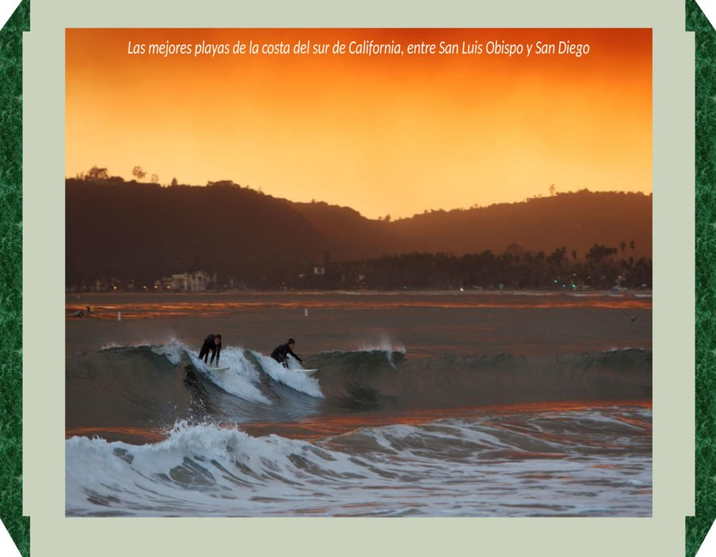

Slide 3
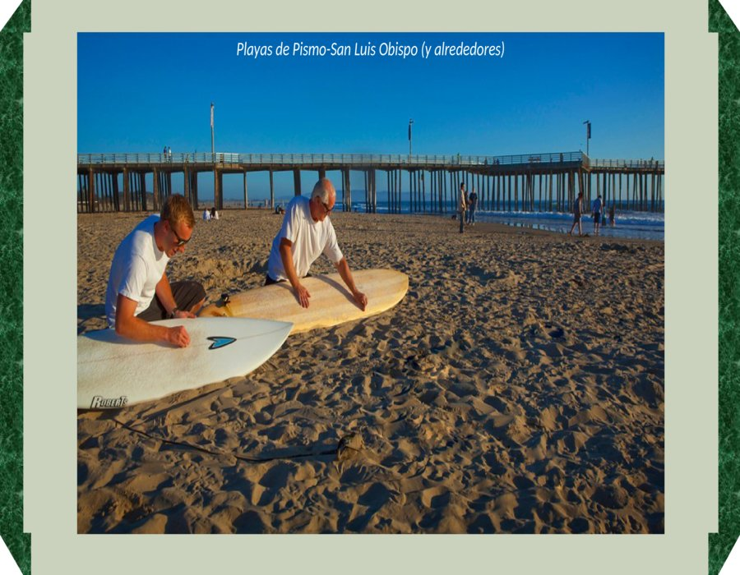

Slide 4


Slide 5
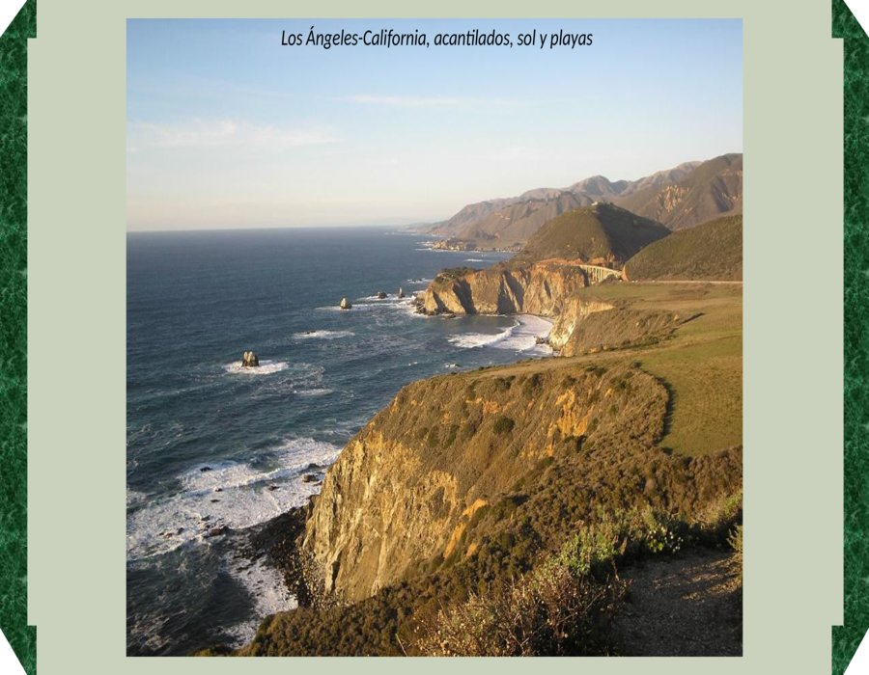

Slide 6
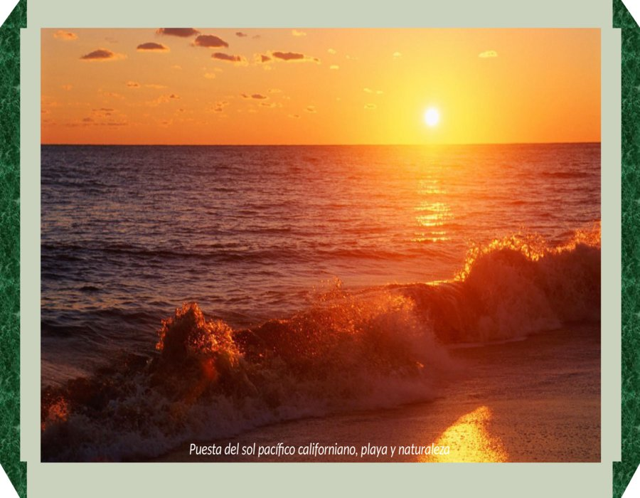

Slide 7
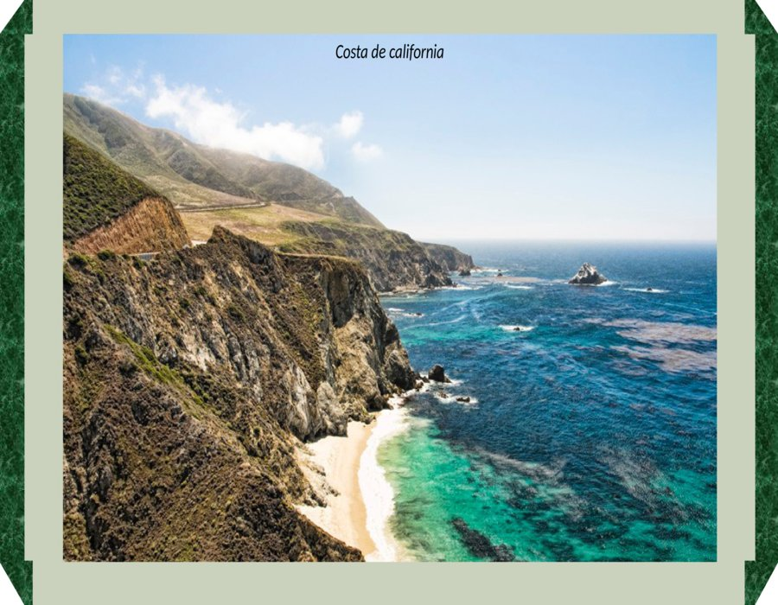

Slide 8
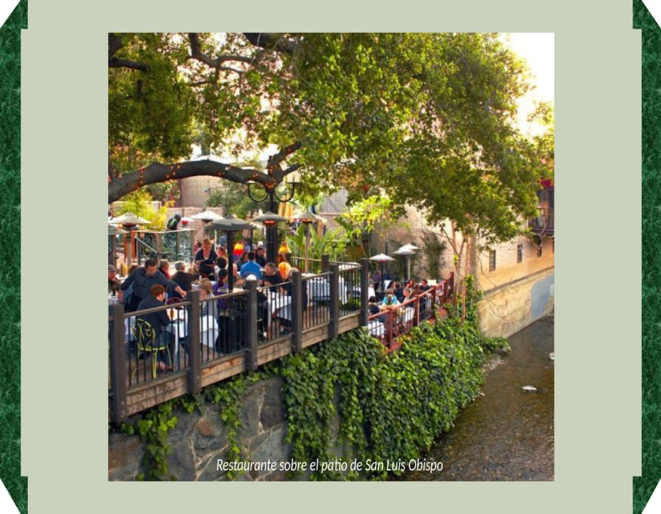

Slide 9
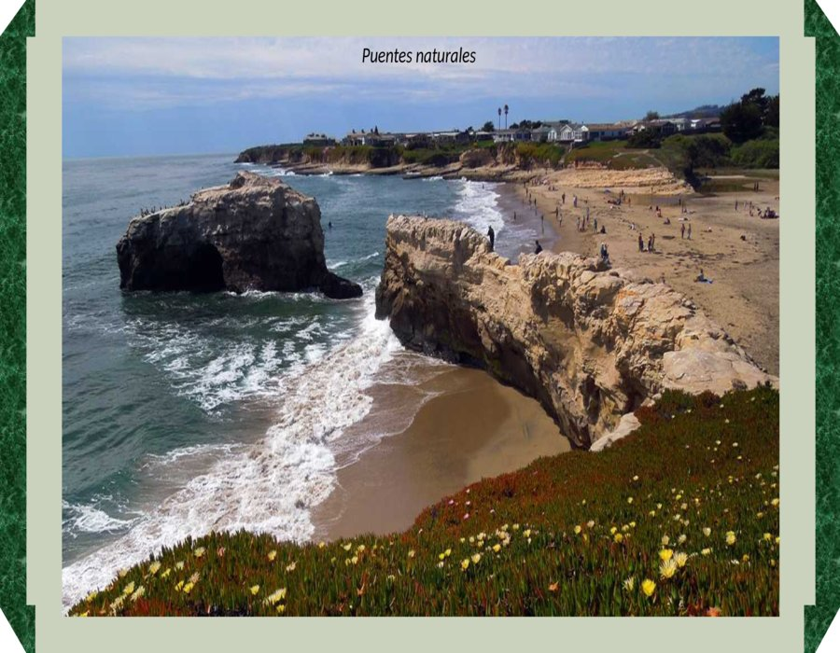

Slide 10
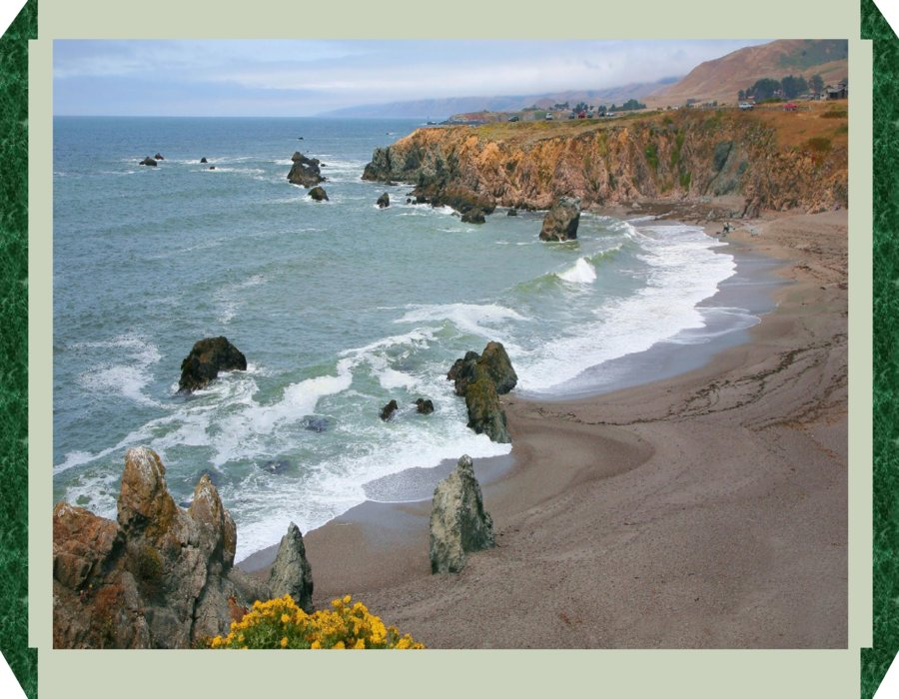

Slide 11
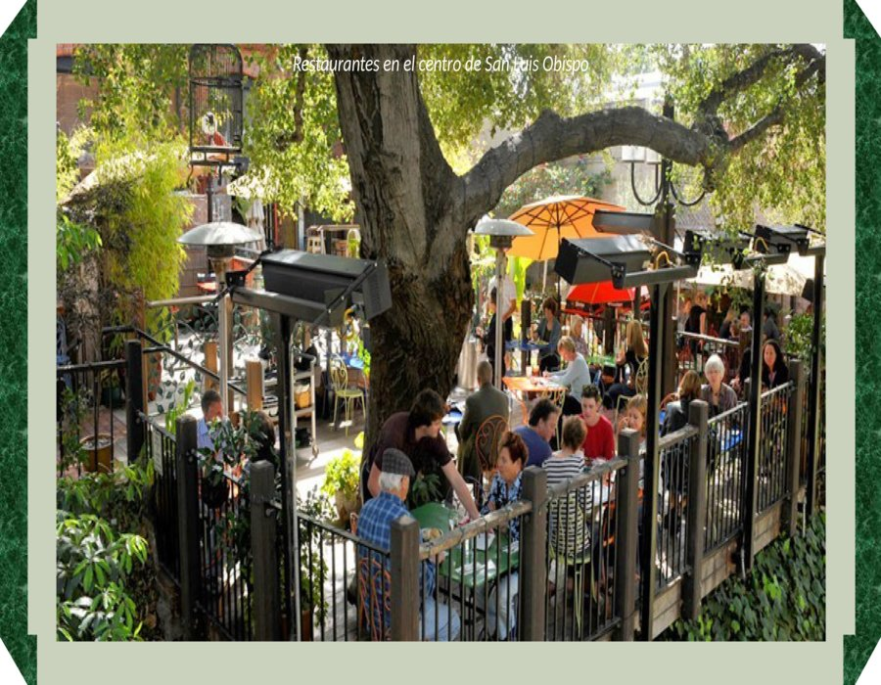

Slide 12


Slide 13
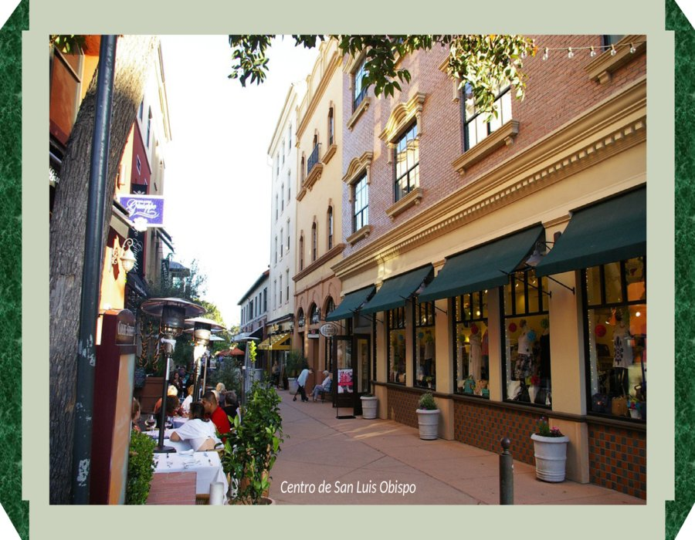

Slide 14
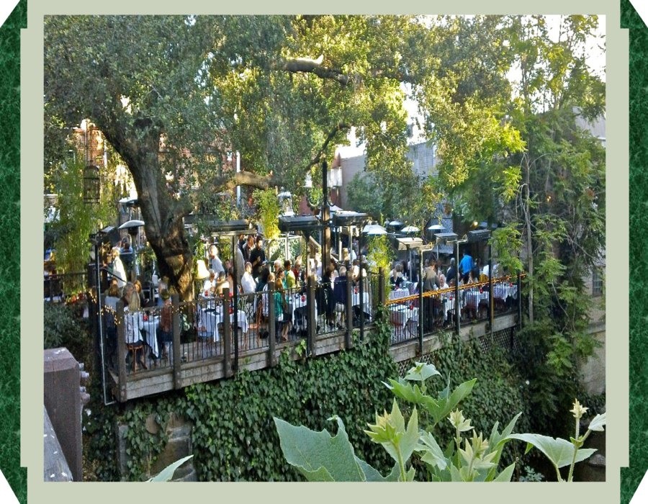

Slide 15
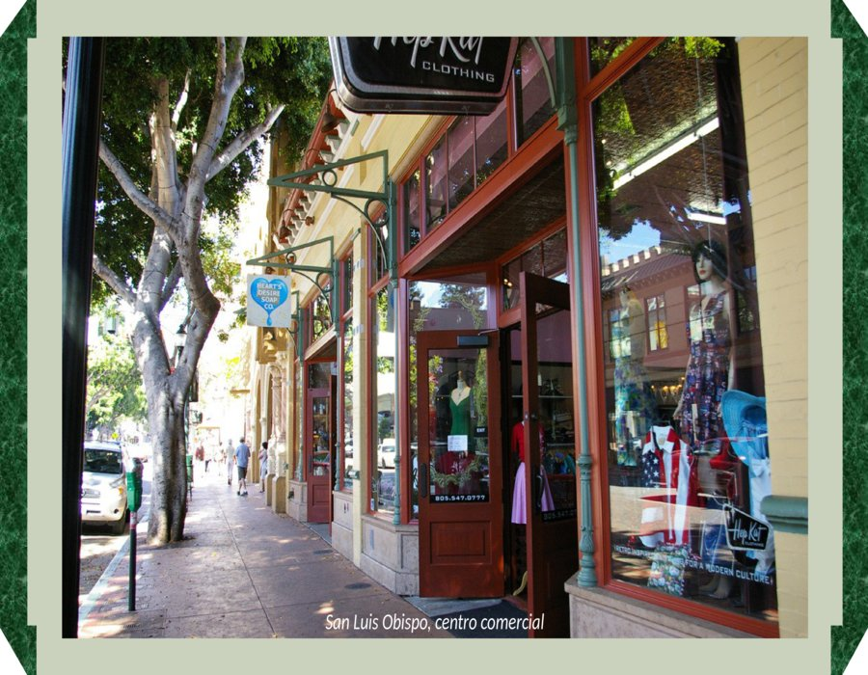

Slide 16
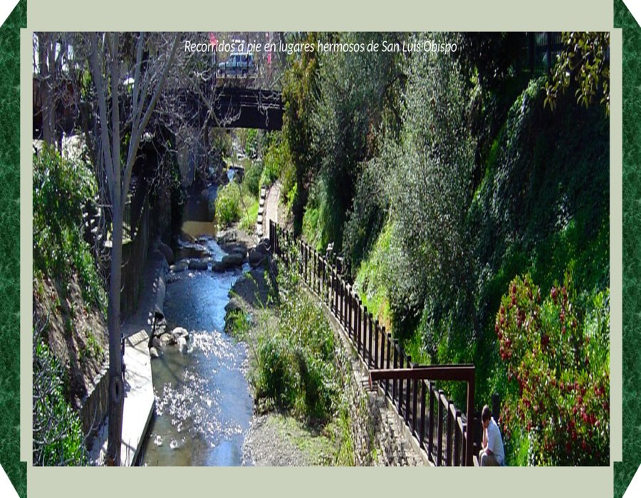

Slide 17
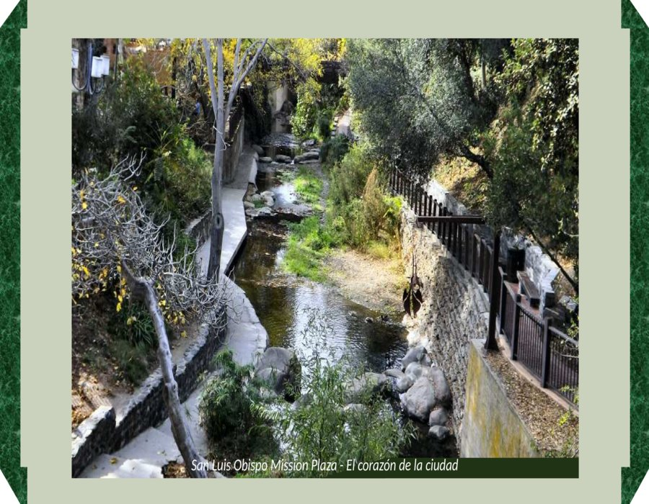

Slide 18
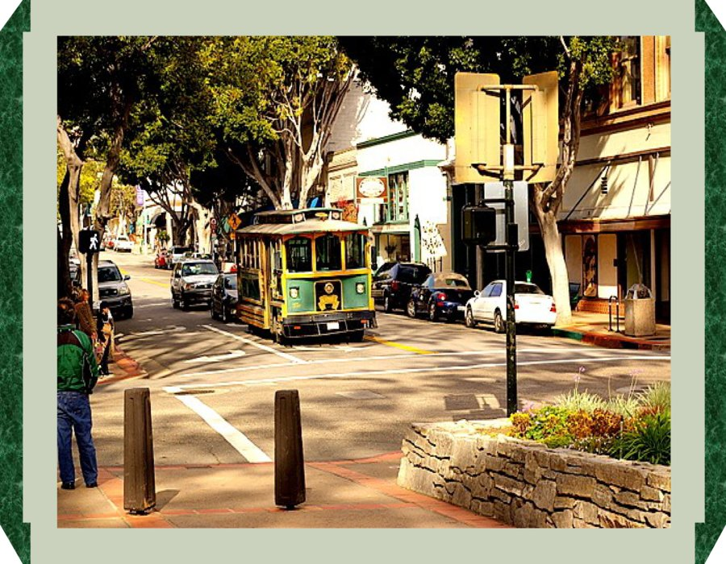

Slide 19
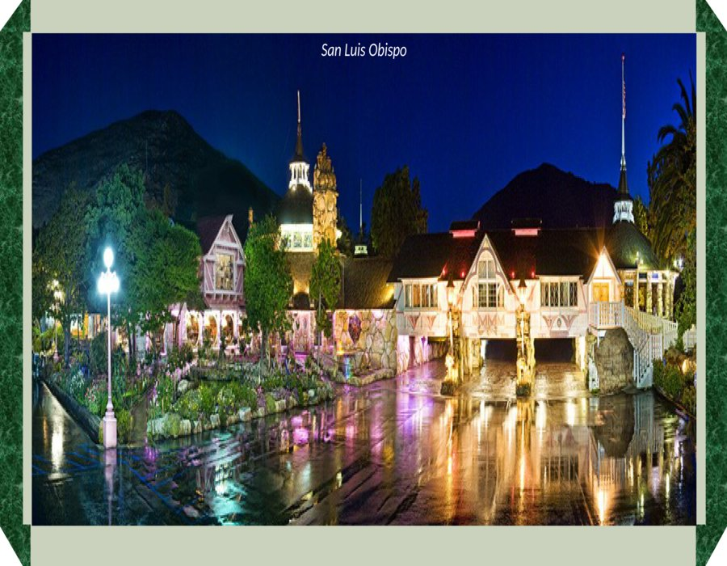

Slide 20
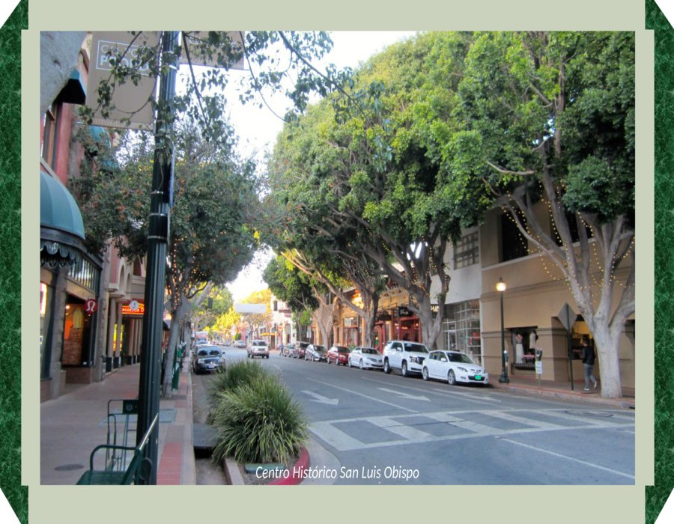

Slide 21
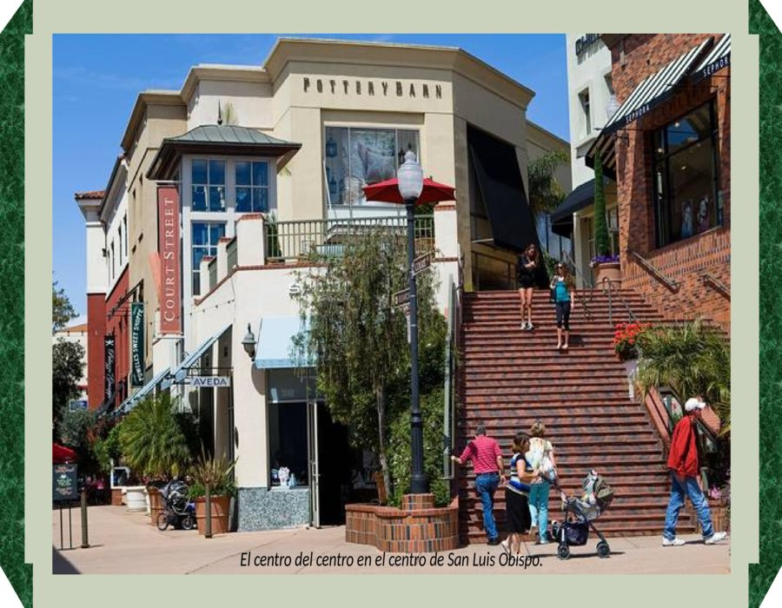

Slide 22
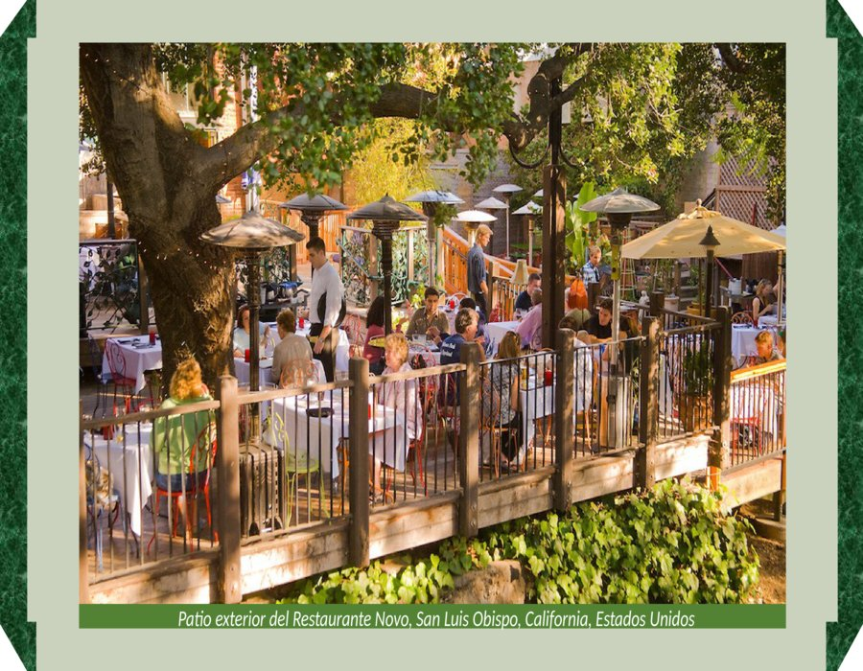

Slide 23
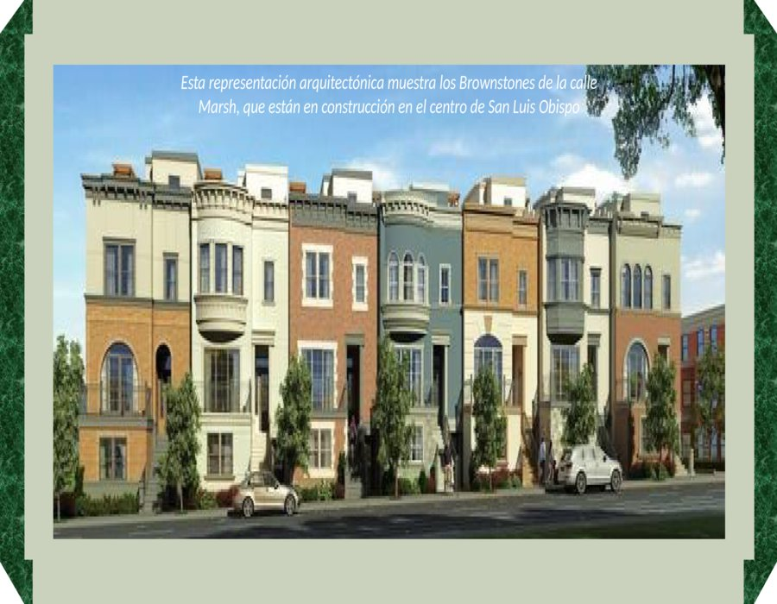

Slide 24
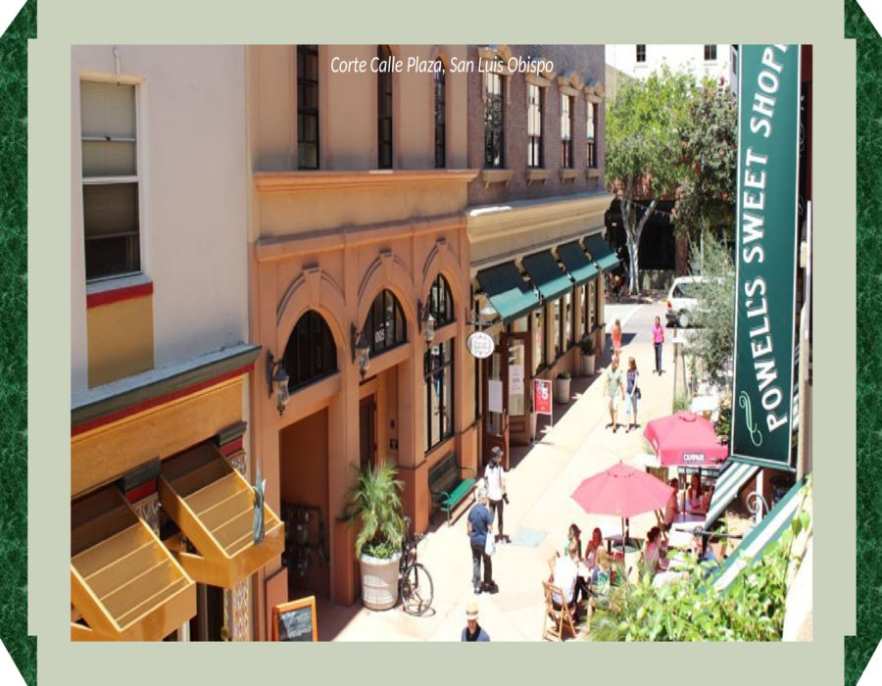

Slide 25
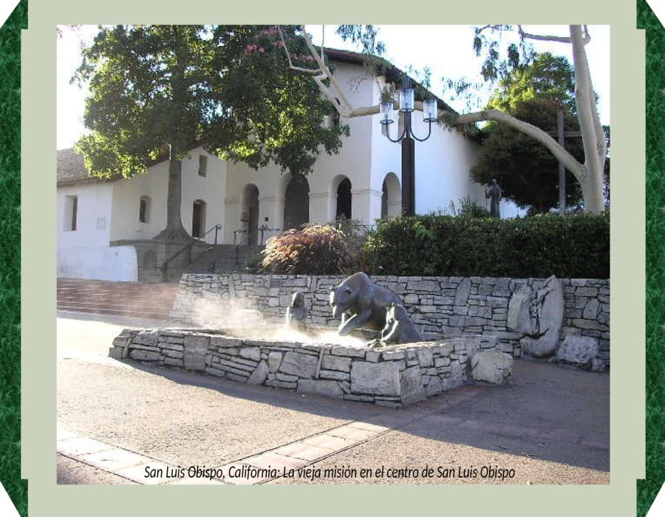

Slide 26
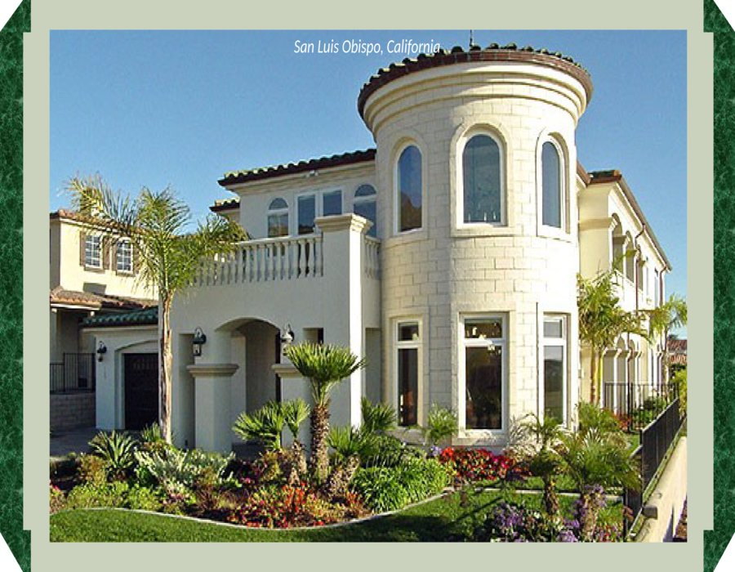

Slide 27
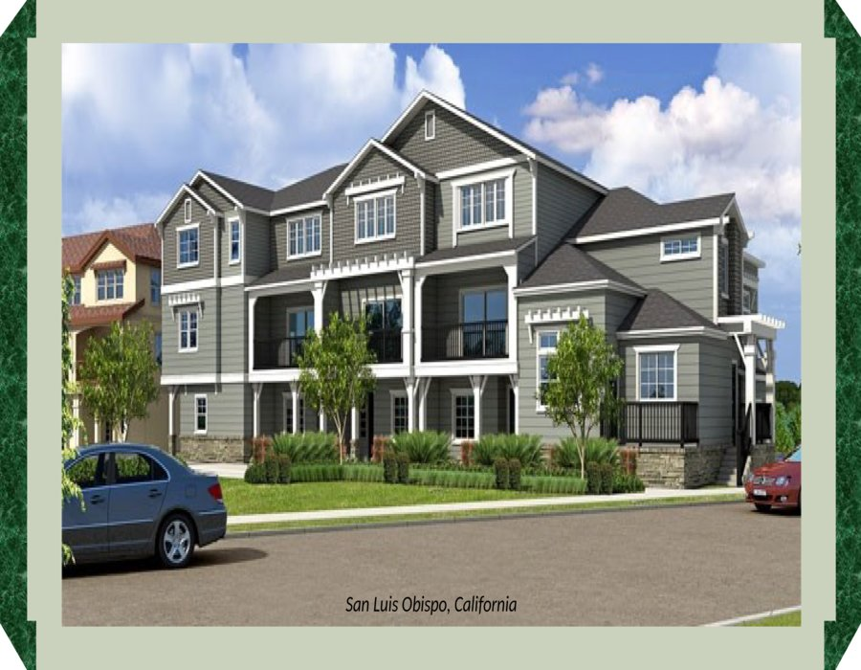

Slide 28
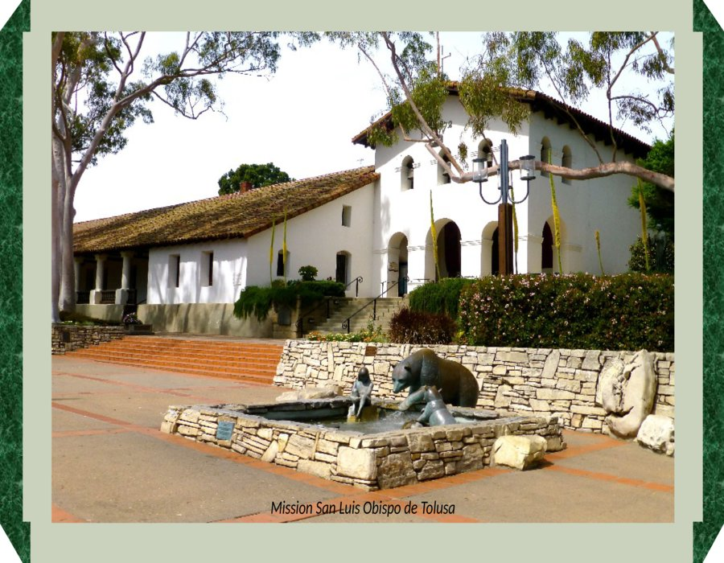

Slide 29
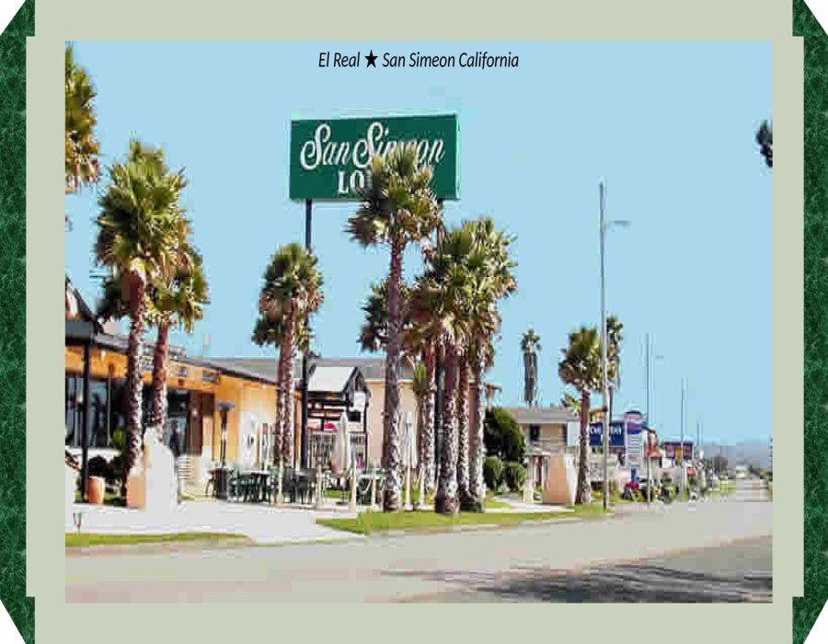

Slide 30
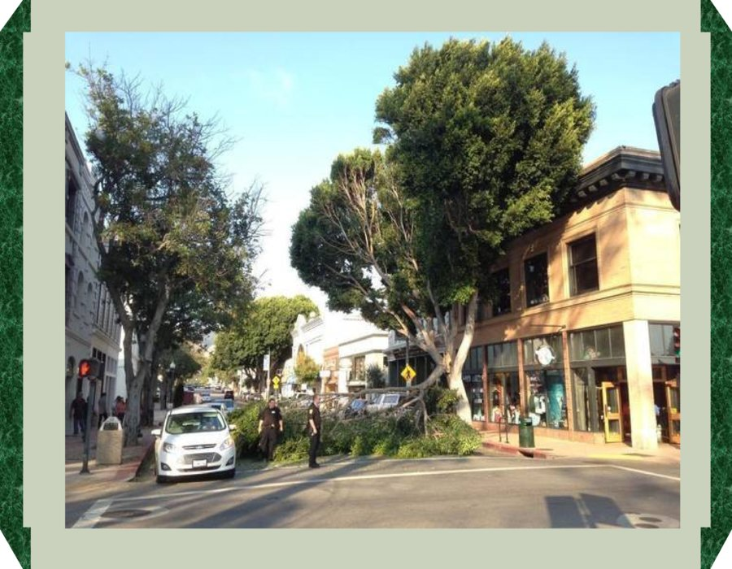

Slide 31
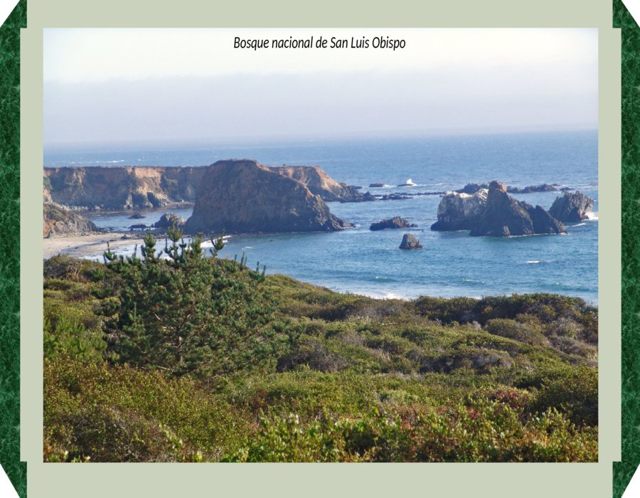

Slide 32
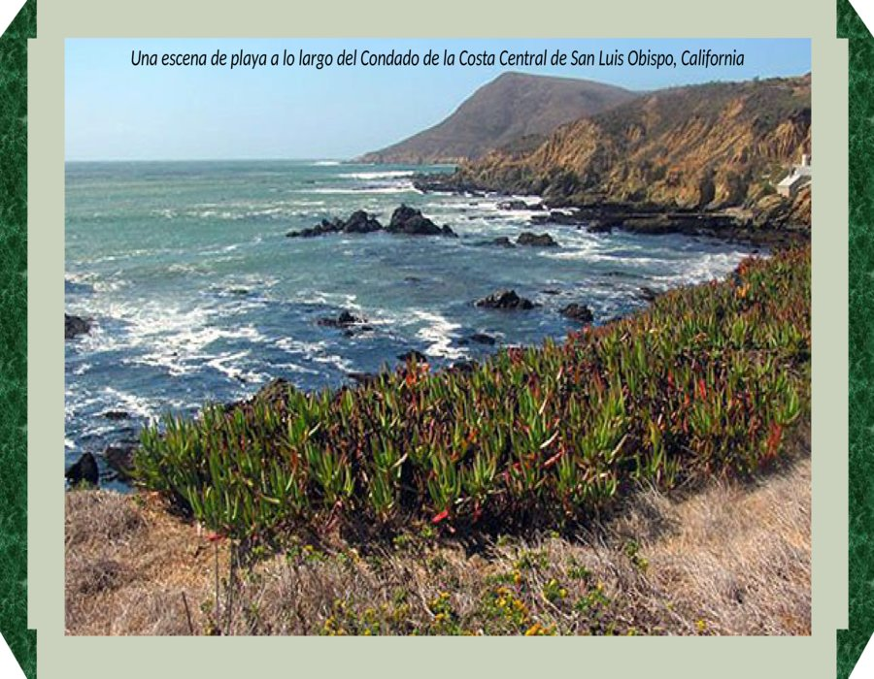

Slide 33
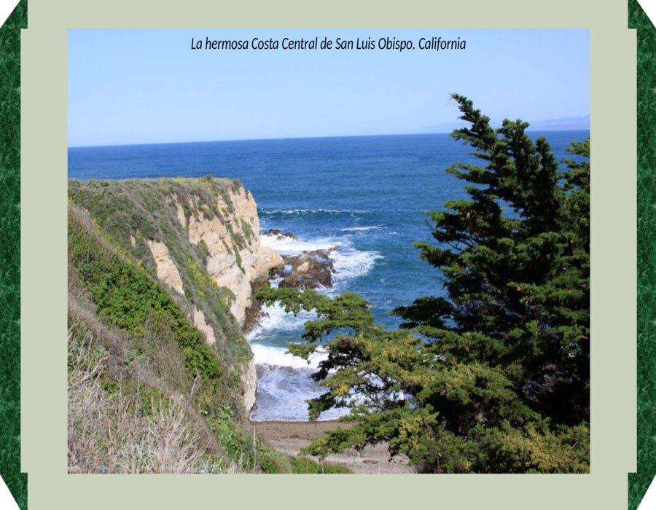

Slide 34


Slide 35
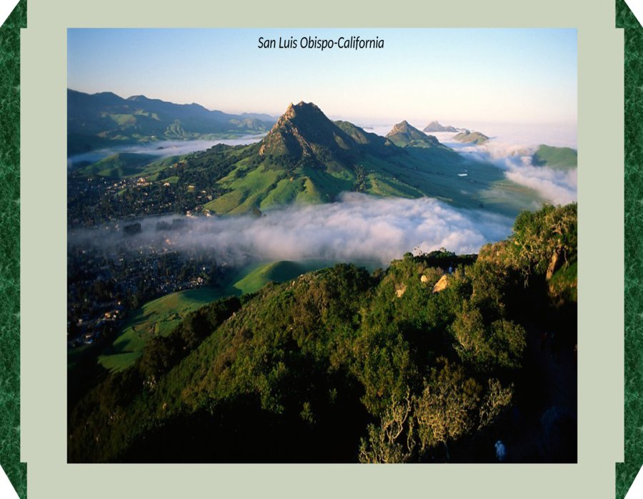

Slide 36


Slide 37


Slide 38
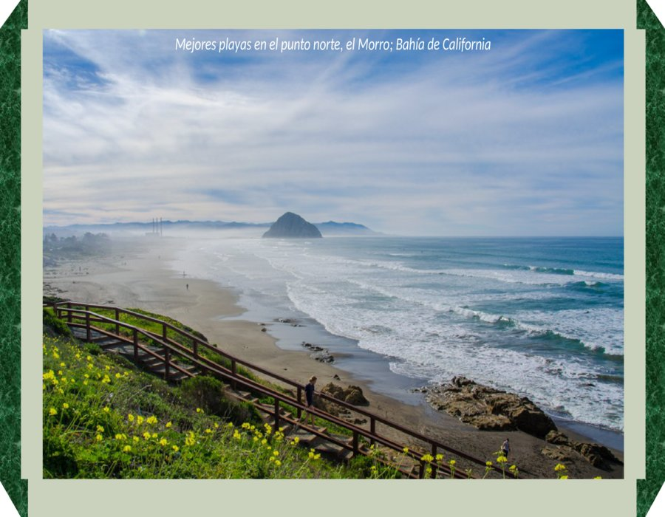

Slide 39
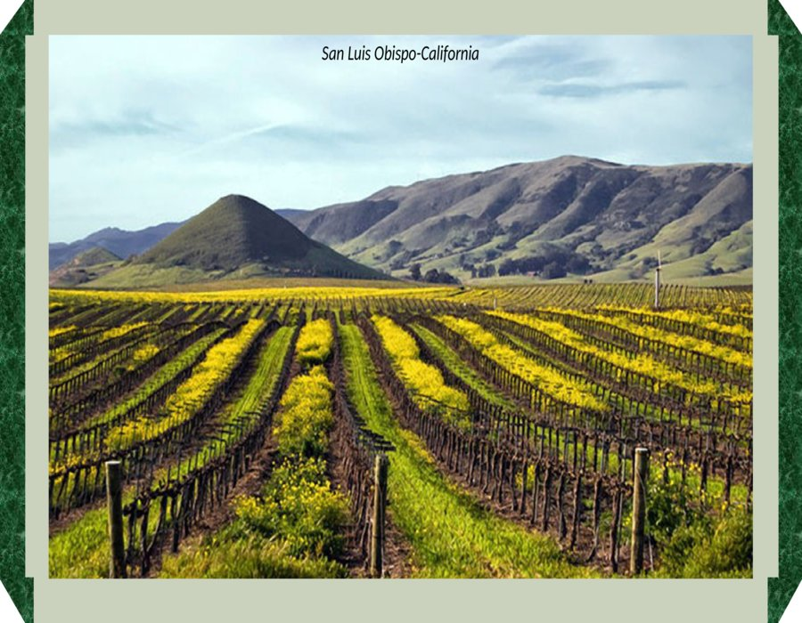

Slide 40
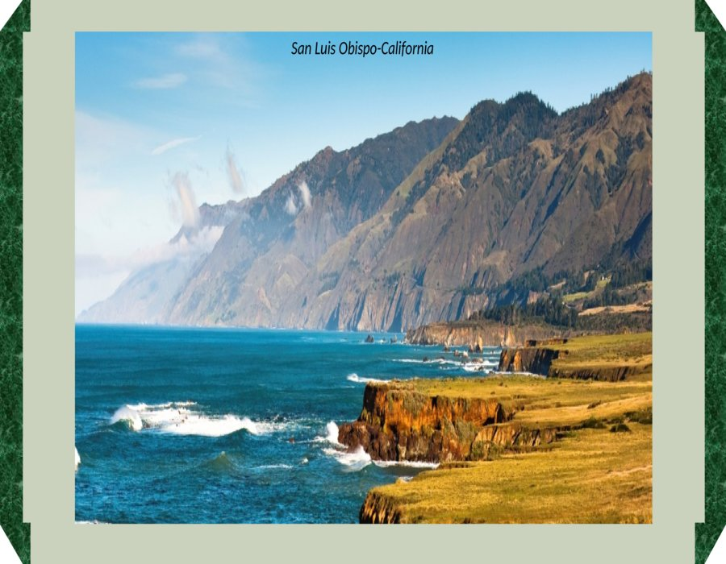

Slide 41
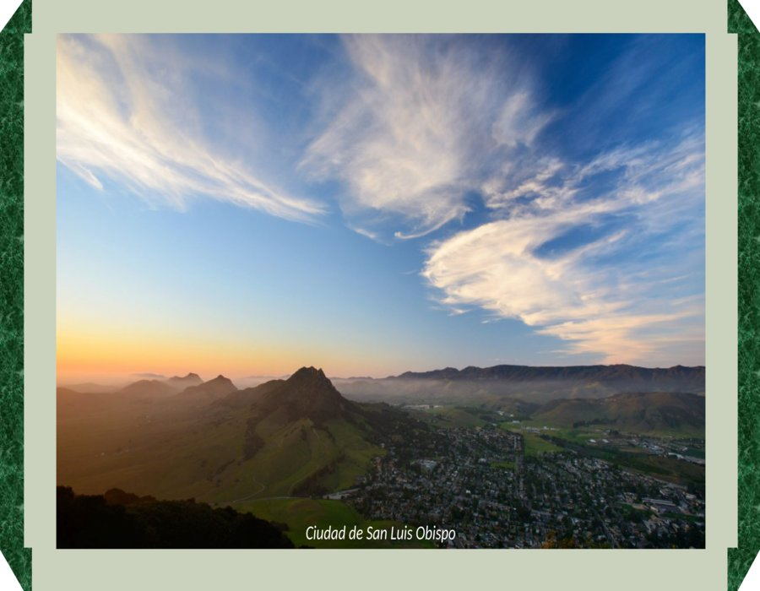

Slide 42


Slide 43
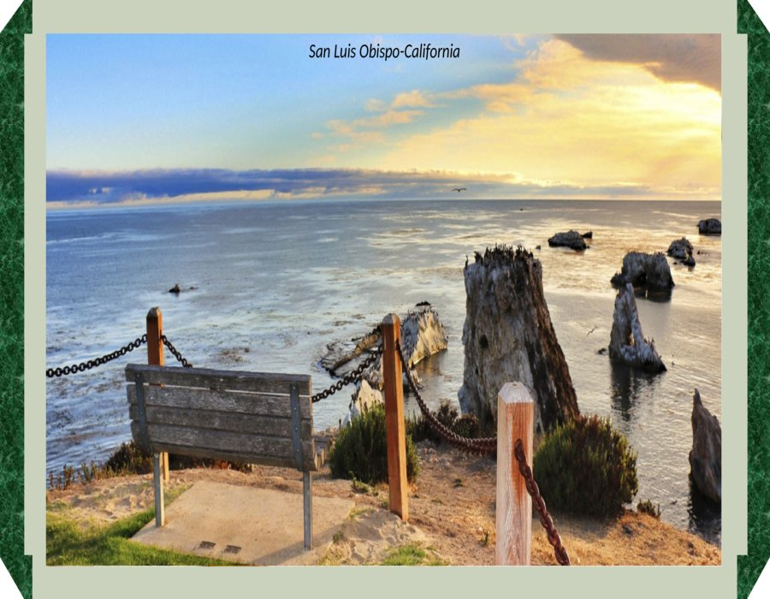

Slide 44
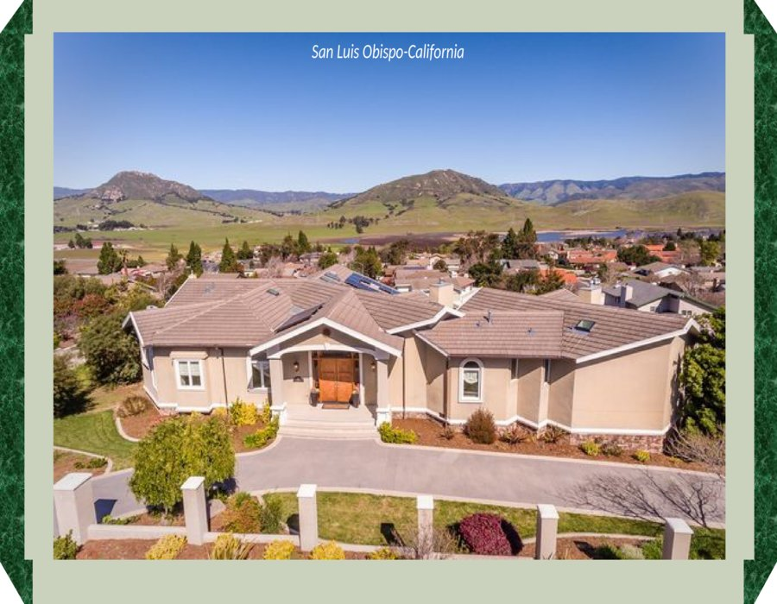

Slide 45
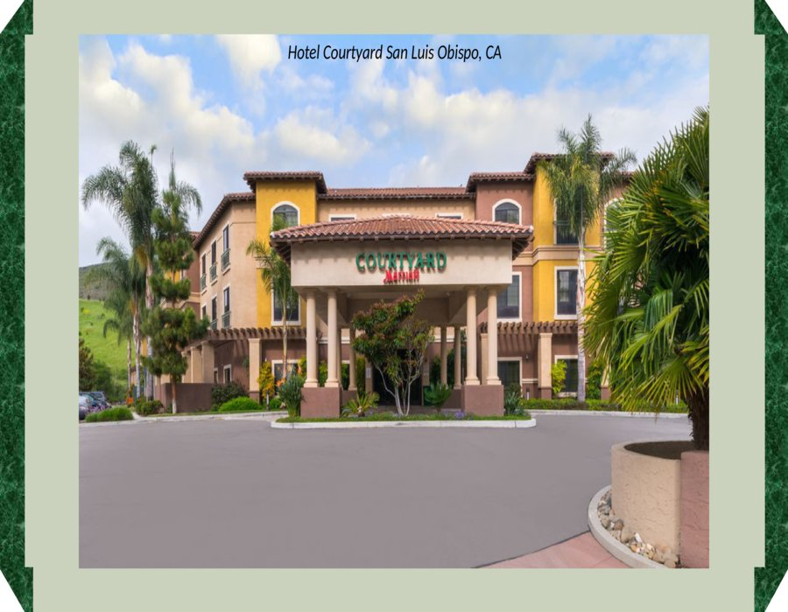

Slide 46
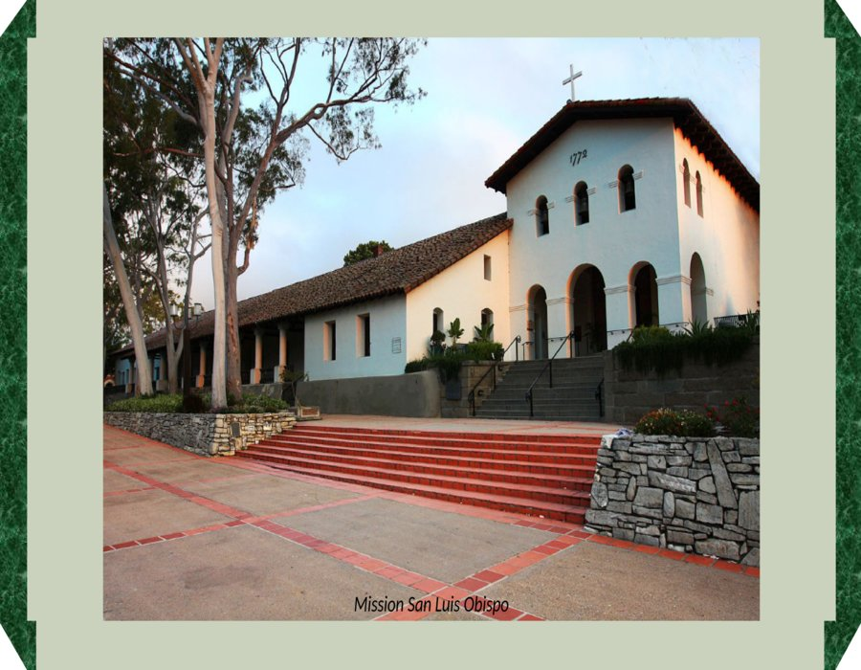

Slide 47


Slide 48
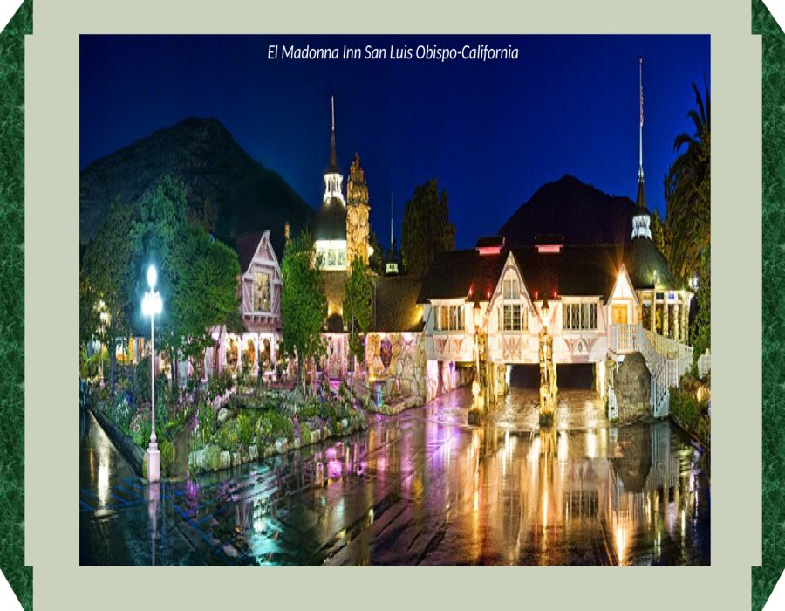

Slide 49
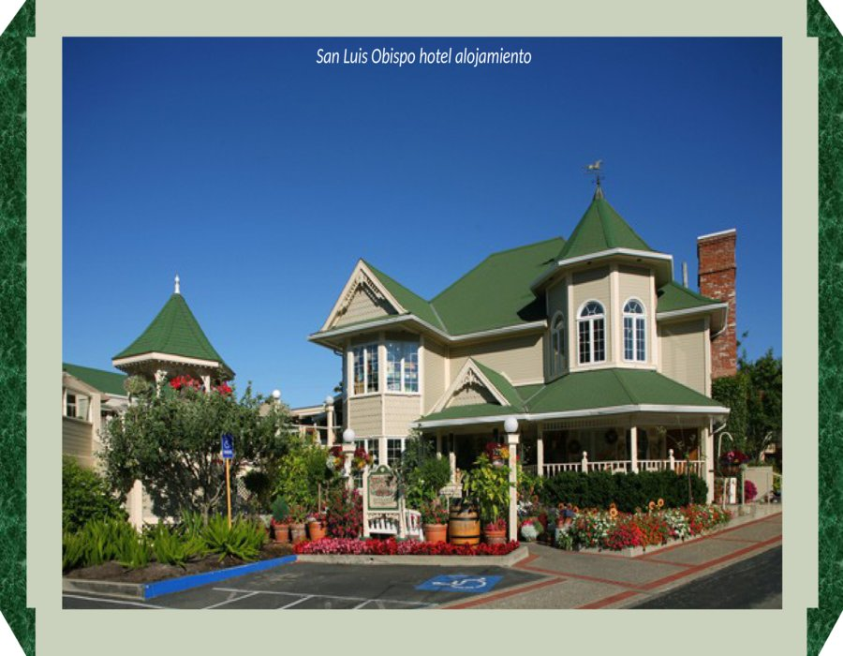

Slide 50
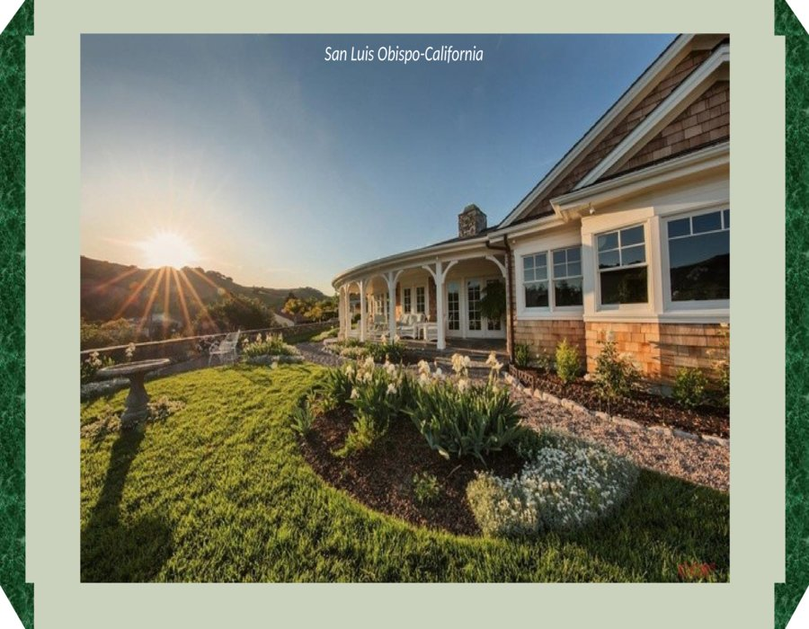

Slide 51
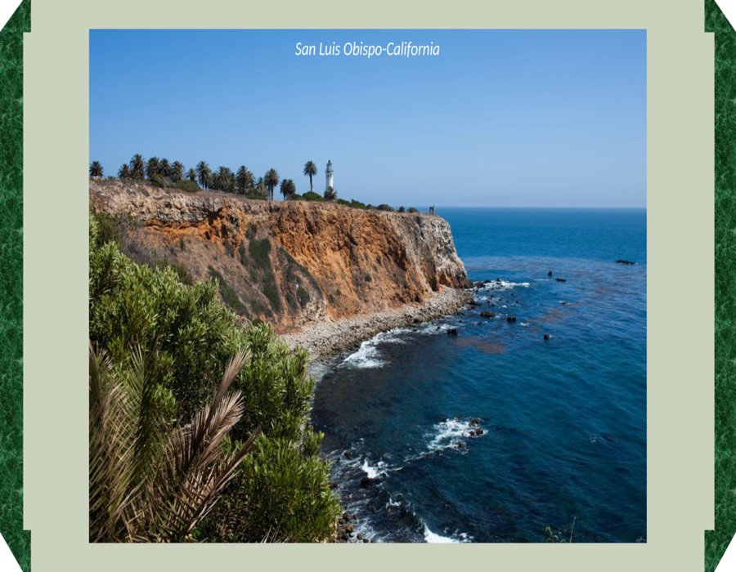

Slide 52
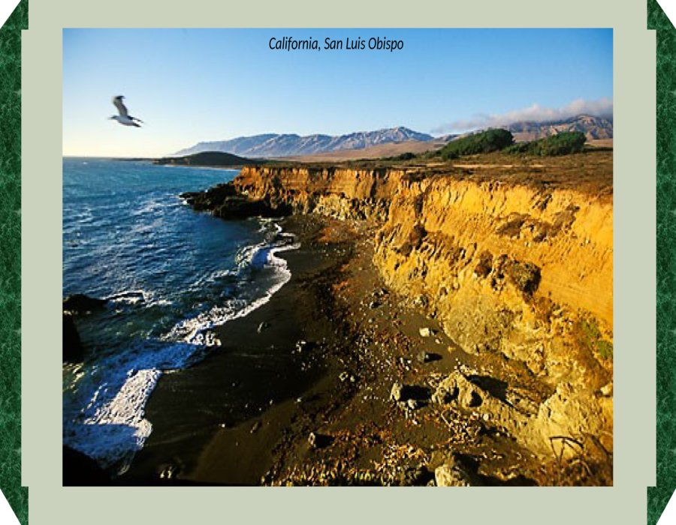

Slide 53
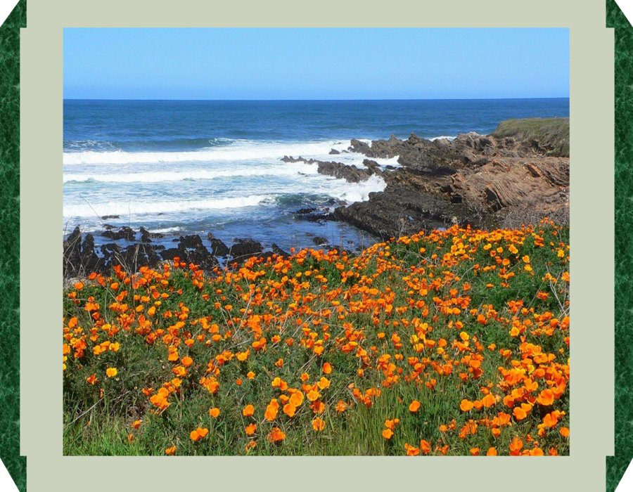

Slide 54


Slide 55
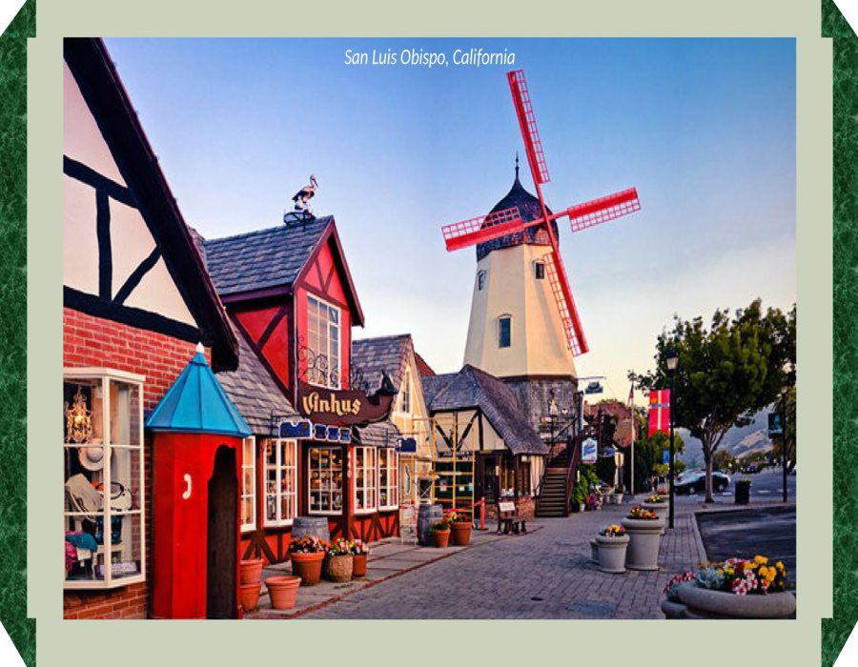

Slide 56


Slide 57
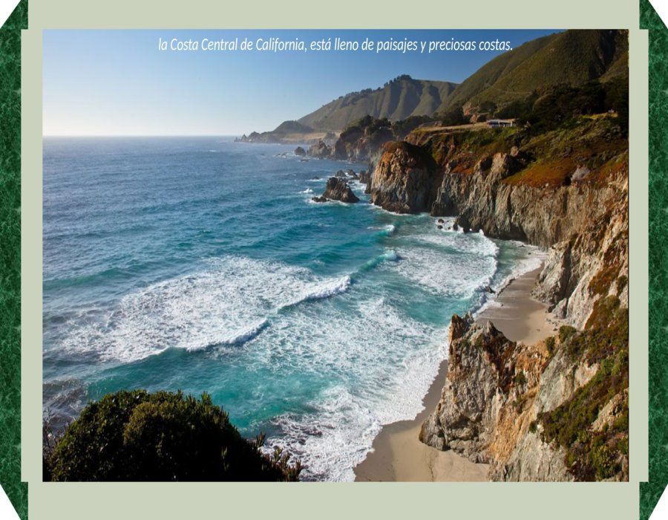

Slide 58
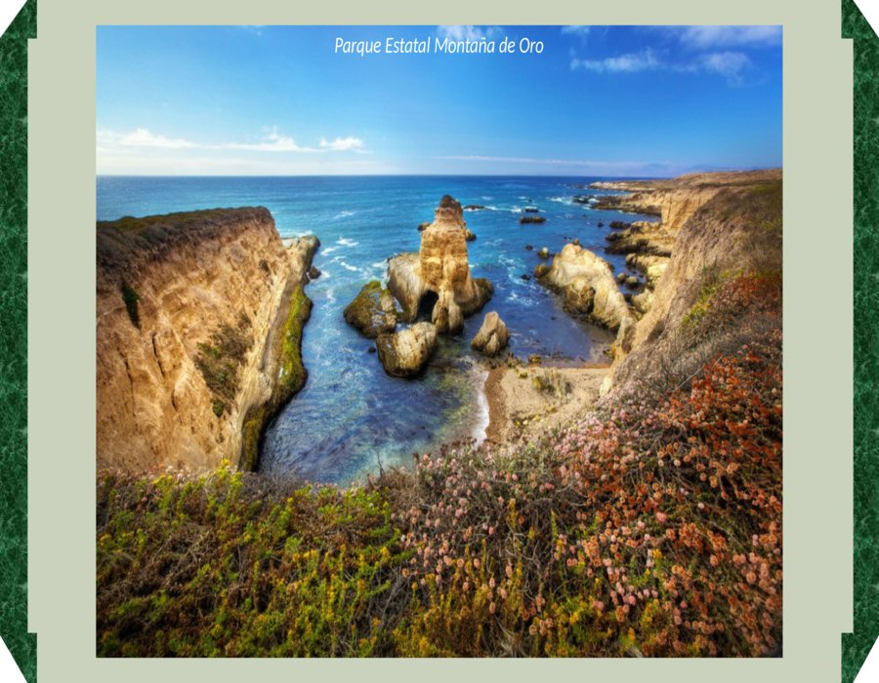

Slide 59
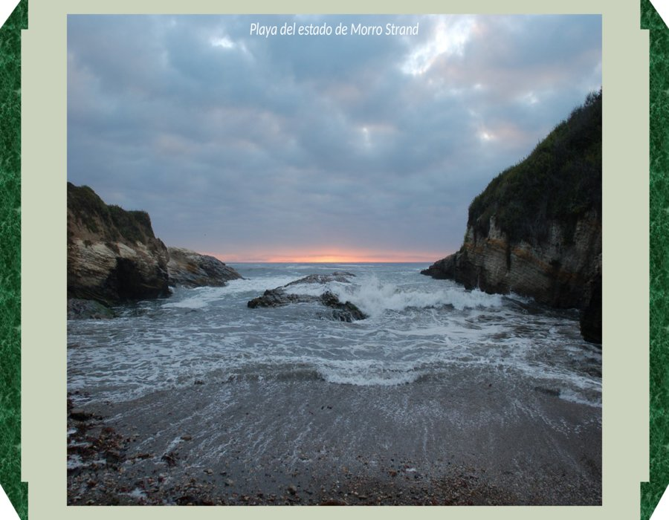

Slide 60


Slide 61
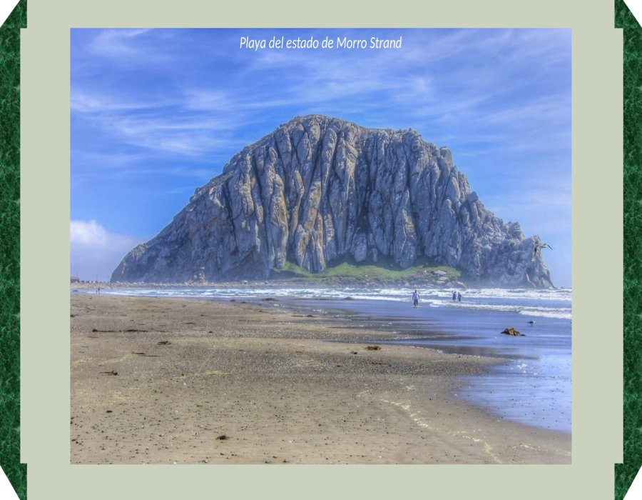

Slide 62


Slide 63


Slide 64


Slide 65


Slide 66


Slide 67


Slide 68


Slide 69


Slide 70


Slide 71


Slide 72


Slide 73


Slide 74


Slide 75


Slide 76


Slide 77


Slide 78


Slide 79


Slide 80


Slide 81


Slide 82







¿Te ha gustado?
Puedes ver más entrando
Aquí
Además puedes recibir powerpoints en tu correo electrónico suscribiéndote aquí:

